Slide 1

Фізика і людина

Slide 2
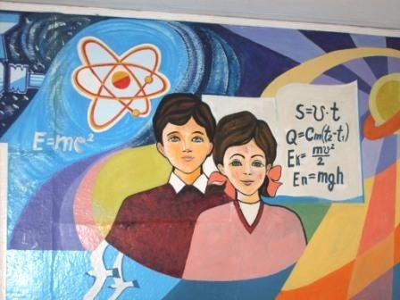
Фізика - наука про природу, а людина найкращий витвір природи. Пізнання світу неможливе без пізнання людини.

Slide 3
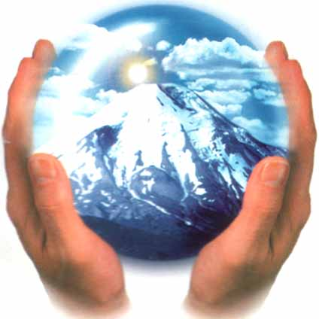
Під час історичного розвитку людина пристосувалася до певного ритму життя, обумовленого ритмічними змінами в природному середовищі і енергетичною динамікою обмінних процесів.

Slide 4
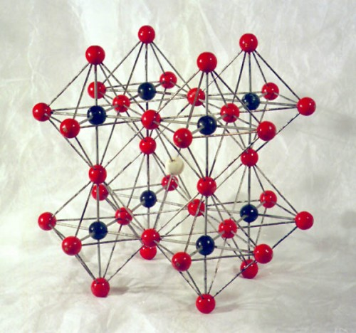
Будова речовини
Більшість фізичних чинників зовнішнього середовища, у взаємодії з якими еволюціонував людський організм , має електромагнітну природу. Магнітне поле є в кожної людини. Так, згинаючи й розгинаючи руки , людина створює на її поверхні магнітне поле з індукцією в одну мільярдну частку тесли.

Slide 5
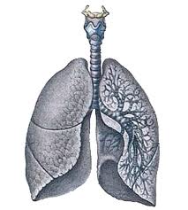
Дифузні процеси відіграють важливу роль в обміні речовини між організмом і середовищем, між його різними частинами , в живленні і
диханні людини.

Slide 6
У разі порушення роботи ????? в крові людини накопичуються отруйні продукти обміну, що дуже небезпечно для здоров’я і тому застосовують метод який ґрунтується на дифузії речовини через напівпроникні перегородки і токсичні речовини виділяють із крові.
Саме завдяки дифузії надходять в організм із навколишнього середовища поживні речовини, такі необхідні для його нормальної діяльності.

Slide 7
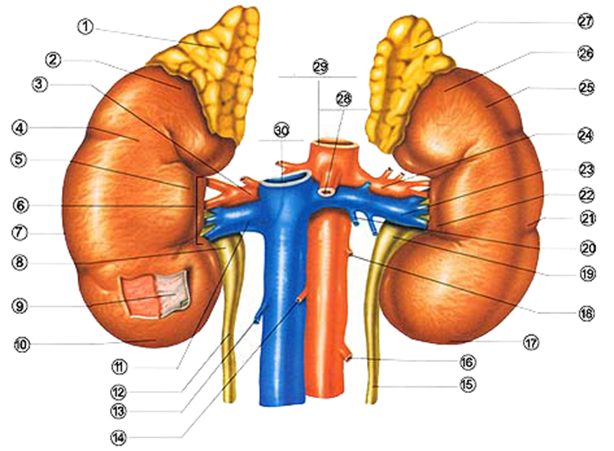
Нирки і печінка

Slide 8
У головному мозку є ??? центри, які через одинакові інтервали часу надсилають збудження (електричні імпульси) до м’язів грудної клітки. Внаслідок цього ребра піднімаються і об’єм грудної клітки збільшується, а отже, збільшується і об’єм ???. При збільшенні ??? тиск у середині них стає меншим від атмосферного і повітря втягується в ці органи – відбувається вдих. Потім м’язи розслаблюються, об’єм ??? зменшується , тиск усередині стає більшим за атмосферний, і повітря виходить із органів – відбувається видих.

Slide 9
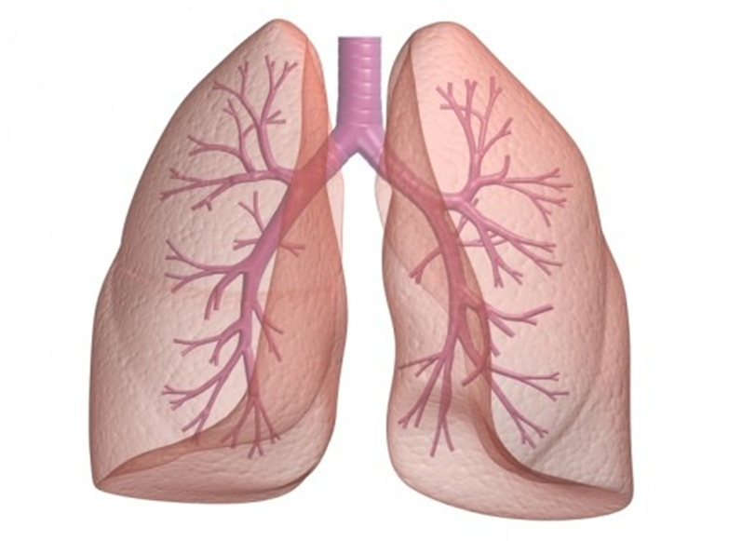
Легені

Slide 10
Маханічний рух
Найшвидший рух, який може зробити людина - це ???. Однак це цілком значний проміжок часу, що триває близько 0,4 с. За цей час пасажирський поїзд пройде відстань 5 м, літак – 80 м, земна куля пролетить по орбіті 12 км, а комар зробить 200 змахів крильцями.

Slide 11
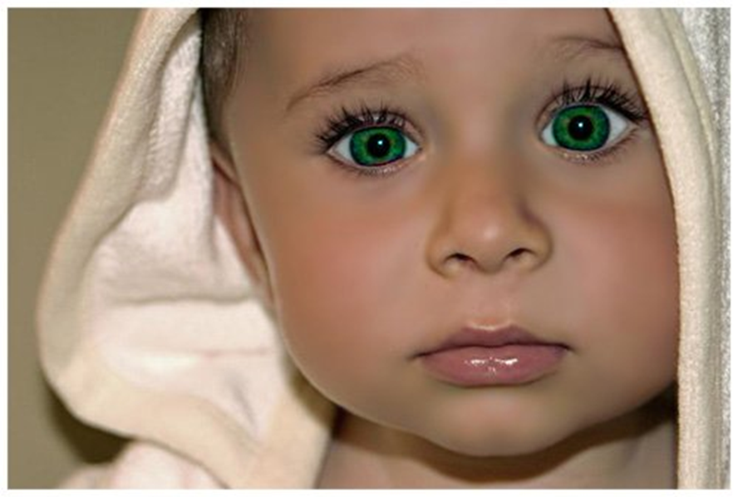
Мигання очей

Slide 12
Робота, потужність енергія
Цей орган людини можна порівняти з насосом. Підраховано, що протягом життя людини він вспіває виконати роботу , якої вистачить щоб залізничний потяг підняти на найвищу вершину Європи Монблан ( 4810 м).

Slide 13
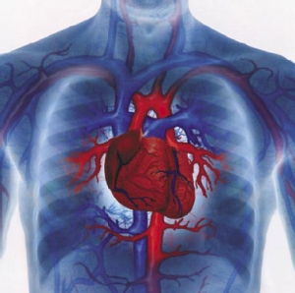
Серце

Slide 14
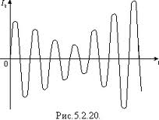
Механічні коливання і хвилі
У наш час шум розглядається як одна з форм фізичного забруднення навколишнього середовища, адаптація людини до нього практично неможлива. Звуки – шуми певного діапазону ( 2 – 3 кГц) і потужності шкідливі для людей. Постійний шум є побічною причиною розладу нервової системи людини, погіршення чи втрати зору. Сильний неочікуваний шум може спричинити у дітей сліпоту чи заїкання, шум понад 150 Дб назавжди робить людину глухою, а шум понад – 192 Дб швидко вбиває людину.

Slide 15
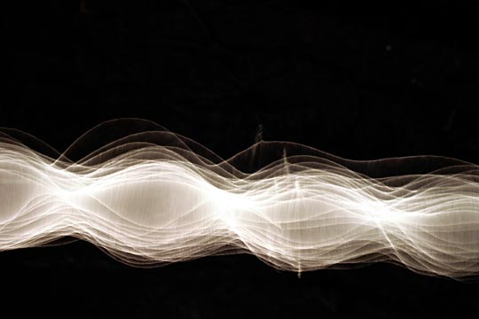
Немає такого органу або системи в організмі людини, які б тією чи іншою мірою не реагували на вібраційні дії. Стійкі порушення нормальних фізіологічних функцій людського організму під впливом механічних коливань у медицині називають «вібраційною хворобою» .

Slide 16
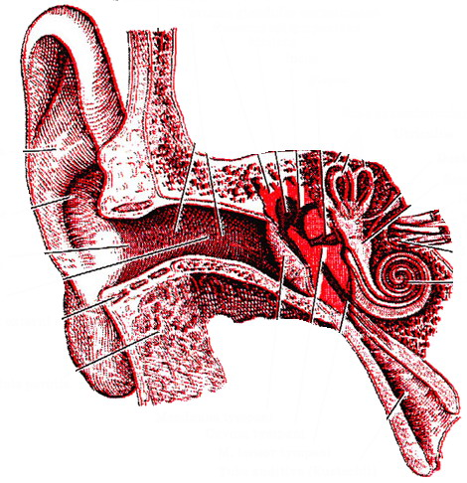
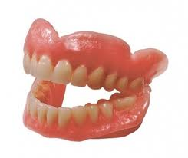
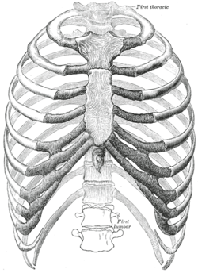
Кожен орган людини має свою власну частоту коливань: внутрішнє вухо – це коливальна система з частотами коливань від 3 до 4 Гц, щелепи мають власні частоти коливань 7 - 8 Гц, а грудна клітка і живіт мають спектр власних коливань від 4 до 10 Гц. Хребет може вільно коливатись з частотою 14 Гц, а дихальне горло і бронхи – 12 - 16 Гц. Для голови частоти власних коливань становлять 20 - 30 Гц, очні яблука вібрують з частотами 40 - 80 Гц.

Slide 17
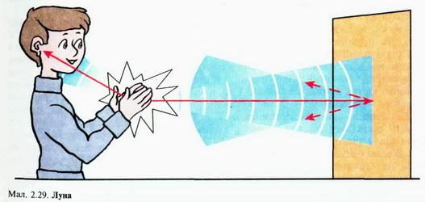
Інфразвукові хвилі є поздовжніми, здатні поширюватись як у твердих, так і в рідких і газоподібних середовищах. Проходячи через людський організм , вони приводять у коливання всі його внутрішні органи. Враховуючи те, що наші внутрішні органи мають власні частоти коливань, не виключена можливість виникнення резонансу. Такий резонанс супроводжується неприємними відчуттями, порушенням зору, а при частоті 7 Гц – смертю ( 7 Гц – частота власних коливань серця)

Slide 18
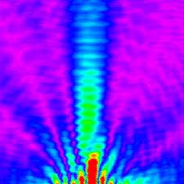
На людину впливає і ультразвук. Його використовують у медицині для розпушування затверділих тканин, розсмоктування рубців і сольових відкладень у суглобах, для з’єднання зламаних чи розсічених кісток, для діагностики.

Slide 19
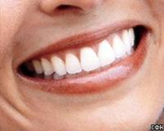
Теплові явища
Різка зміна температури не бажана для зубів. Вона викликає пошкодження зубів, оскільки дентин і емаль мають різний коефіцієнт розширення. Крихка емаль при цьому руйнується.

Slide 20
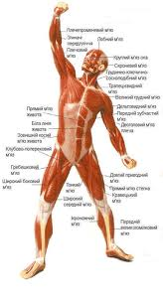
Електродинаміка
Завдяки розвитку сучасної фізики в останні десятиріччя вивчені електричні процеси в організмі людини. Життя будь-якої клітини супроводжується електричними явищами. Особливо це стосується м’язів і нервової системи. Імпульси збудження, які передаються по нервах, мають електричну природу.

Slide 21
Світлові хвилі
Найточніші експерименти, проведені вченими, показали, що люди далеко не байдужі до того, які кольори їх оточують. Наприклад, ??? колір має збуджуючий вплив, викликає почуття тепла; ??? – зігріваючий і стимулюючий; ??? – сонячний колір хорошого настрою і веселощів, заспокоює; ??? заспокоює, створює відчуття свіжості; ??? асоціюється з небом і морем, заспокоює; під його впливом спадає напруження м'язів; ??? благотворно впливає на серцево – судинну систему і органи дихання; ??? пригнічує, проте дає приємний ефект при контрастних сполученнях. Вчені прийшли до висновку, що кольори першої групи збільшують мускульну напругу, частоту серцевих скорочень, підвищують кров'яний тиск, а також частоту ритму дихання. Ці кольори покращують настрій, збуджують організм, і люди стають уважніші до зовнішнього світу. Друга група - голубі й сині кольори – сприяє зниженню кров'яного тиску, уповільненню ритму серця і дихання, веде до пасивності, інертності.

Slide 22
Червоний колір має збуджуючий вплив, викликає почуття тепла; оранжевий – зігріваючий і стимулюючий; жовтий – сонячний колір хорошого настрою і веселощів, заспокоює; зелений заспокоює, створює відчуття свіжості; голубий асоціюється з небом і морем, заспокоює; під його впливом спадає напруження м'язів; фіолетовий благотворно впливає на серцево – судинну систему і органи дихання; чорний пригнічує, проте дає приємний ефект при контрастних сполученнях.

Slide 23
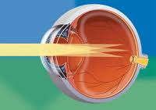
Геометрична оптика.
Рогівка, кристалик і скловидне тіло утворюють оптичну систему, через яку світлові промені проходять в око, заломлюються і збираються на сітківці. Показник заломлення рогової оболонки і склоподібного тіла дорівнює приблизно 1,336 , кришталика – 1,437 ( для порівняння: у води п = 1,33). Роговиця, кришталик і склоподібне тіло разом мають оптичну силу 58,5 дптр, а оптична сила кришталика ( у молодої людини) – 19 – 33 дптр.

Slide 24
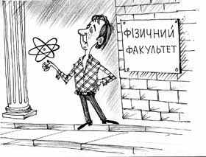
Фізика людини: деякі цікаві відомості
Середня густина тіла людини – 1036 кг/м³.
Потужність, яку розвиває людина, Вт за звичайної ходи – 60-65
потужність штангістів у ривку може досягти 4000
у повсякденному житті середня потужність дорослої людини 70-100 Вт.
Крок людини еквівалентний роботі в 60,44 Дж (для людини масою 60 кг), горизонтальне переміщення тіла – 18,12 Дж, вертикальне переміщення тіла – 39,52 Дж.
Найбільша швидкість, яку може
розвивати людина 10,1 м/с.
Швидкість руху крові по венах – 10-20
см/с, по капілярах – 0,05-0,1 см/с, по
артерії – 20-50 см/с

Slide 25

Різні частини людського тіла мають різну температуру. Під пахвами вона дорівнює 36,8 С, у ротовій порожнині 37,2 С. Температура 43 С є смертельною для людини
Усі теплокровні організми мають здатність тремтіти від холоду. Виявляється, це непоганий спосіб, щоб зігрітися. Під час тремтіння м’язи інтенсивно скорочуються, що супроводжується виділенням тепла, і тіло в такий спосіб зігрівається.
Внаслідок зігрівання тіла людини кровоносні судини розширюються, що спричиняє енергійніший кровообіг. І навпаки, рушник змочений холодною водою, посудина з льодом, прикладена до тіла людини, викликають звуження судин і зменшення притоку крові.
Опір тіла людини від кінця одної руки до кінця іншої – 15 кОм.
Сила струму через тіло людини, що вважається безпечною – до 1 мА.

Slide 26

Над виконанням роботи працювали студенти 207 групи:
Шевчук Павло
Семко Артем
Муха Ірина
Скакун Наталія
Селюк Марина
Трясій Олена

